Slide 1
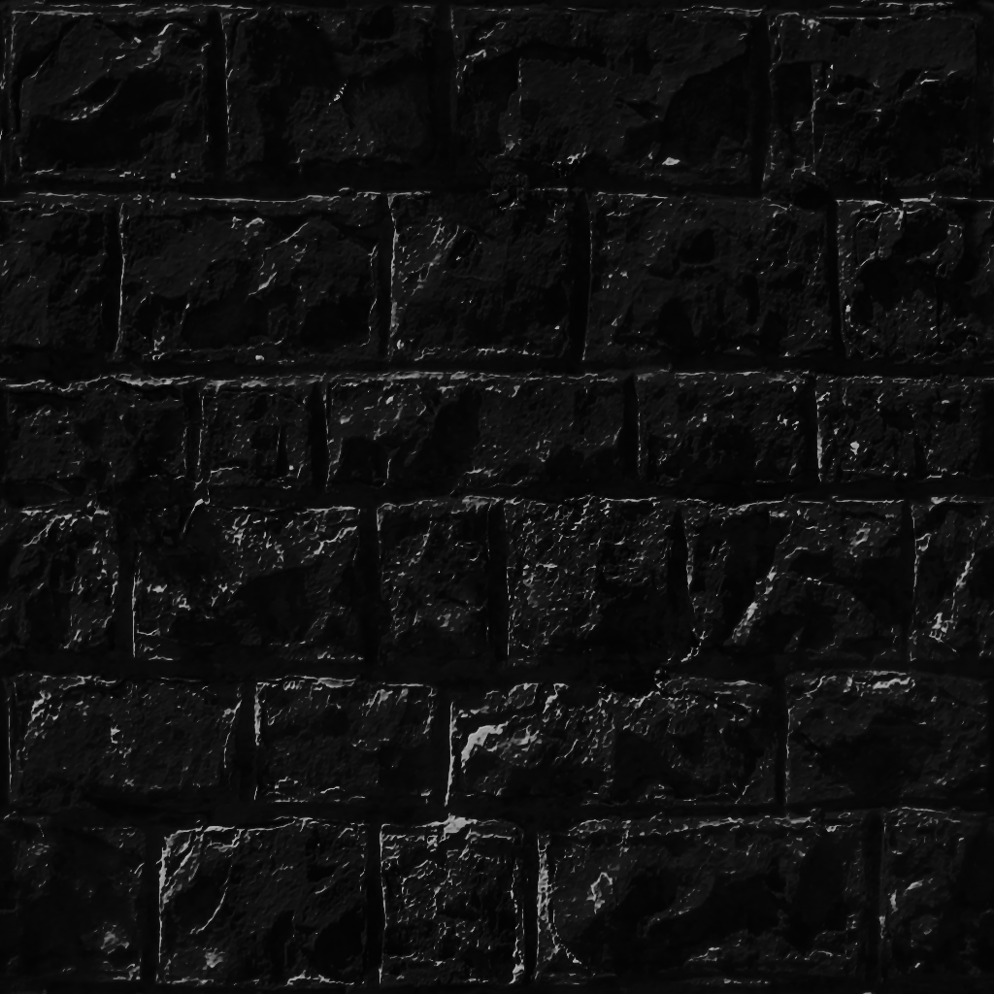
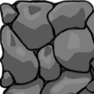
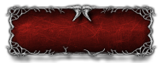
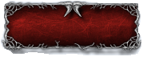
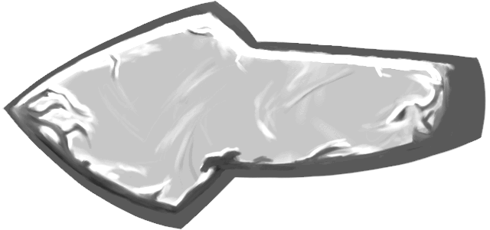

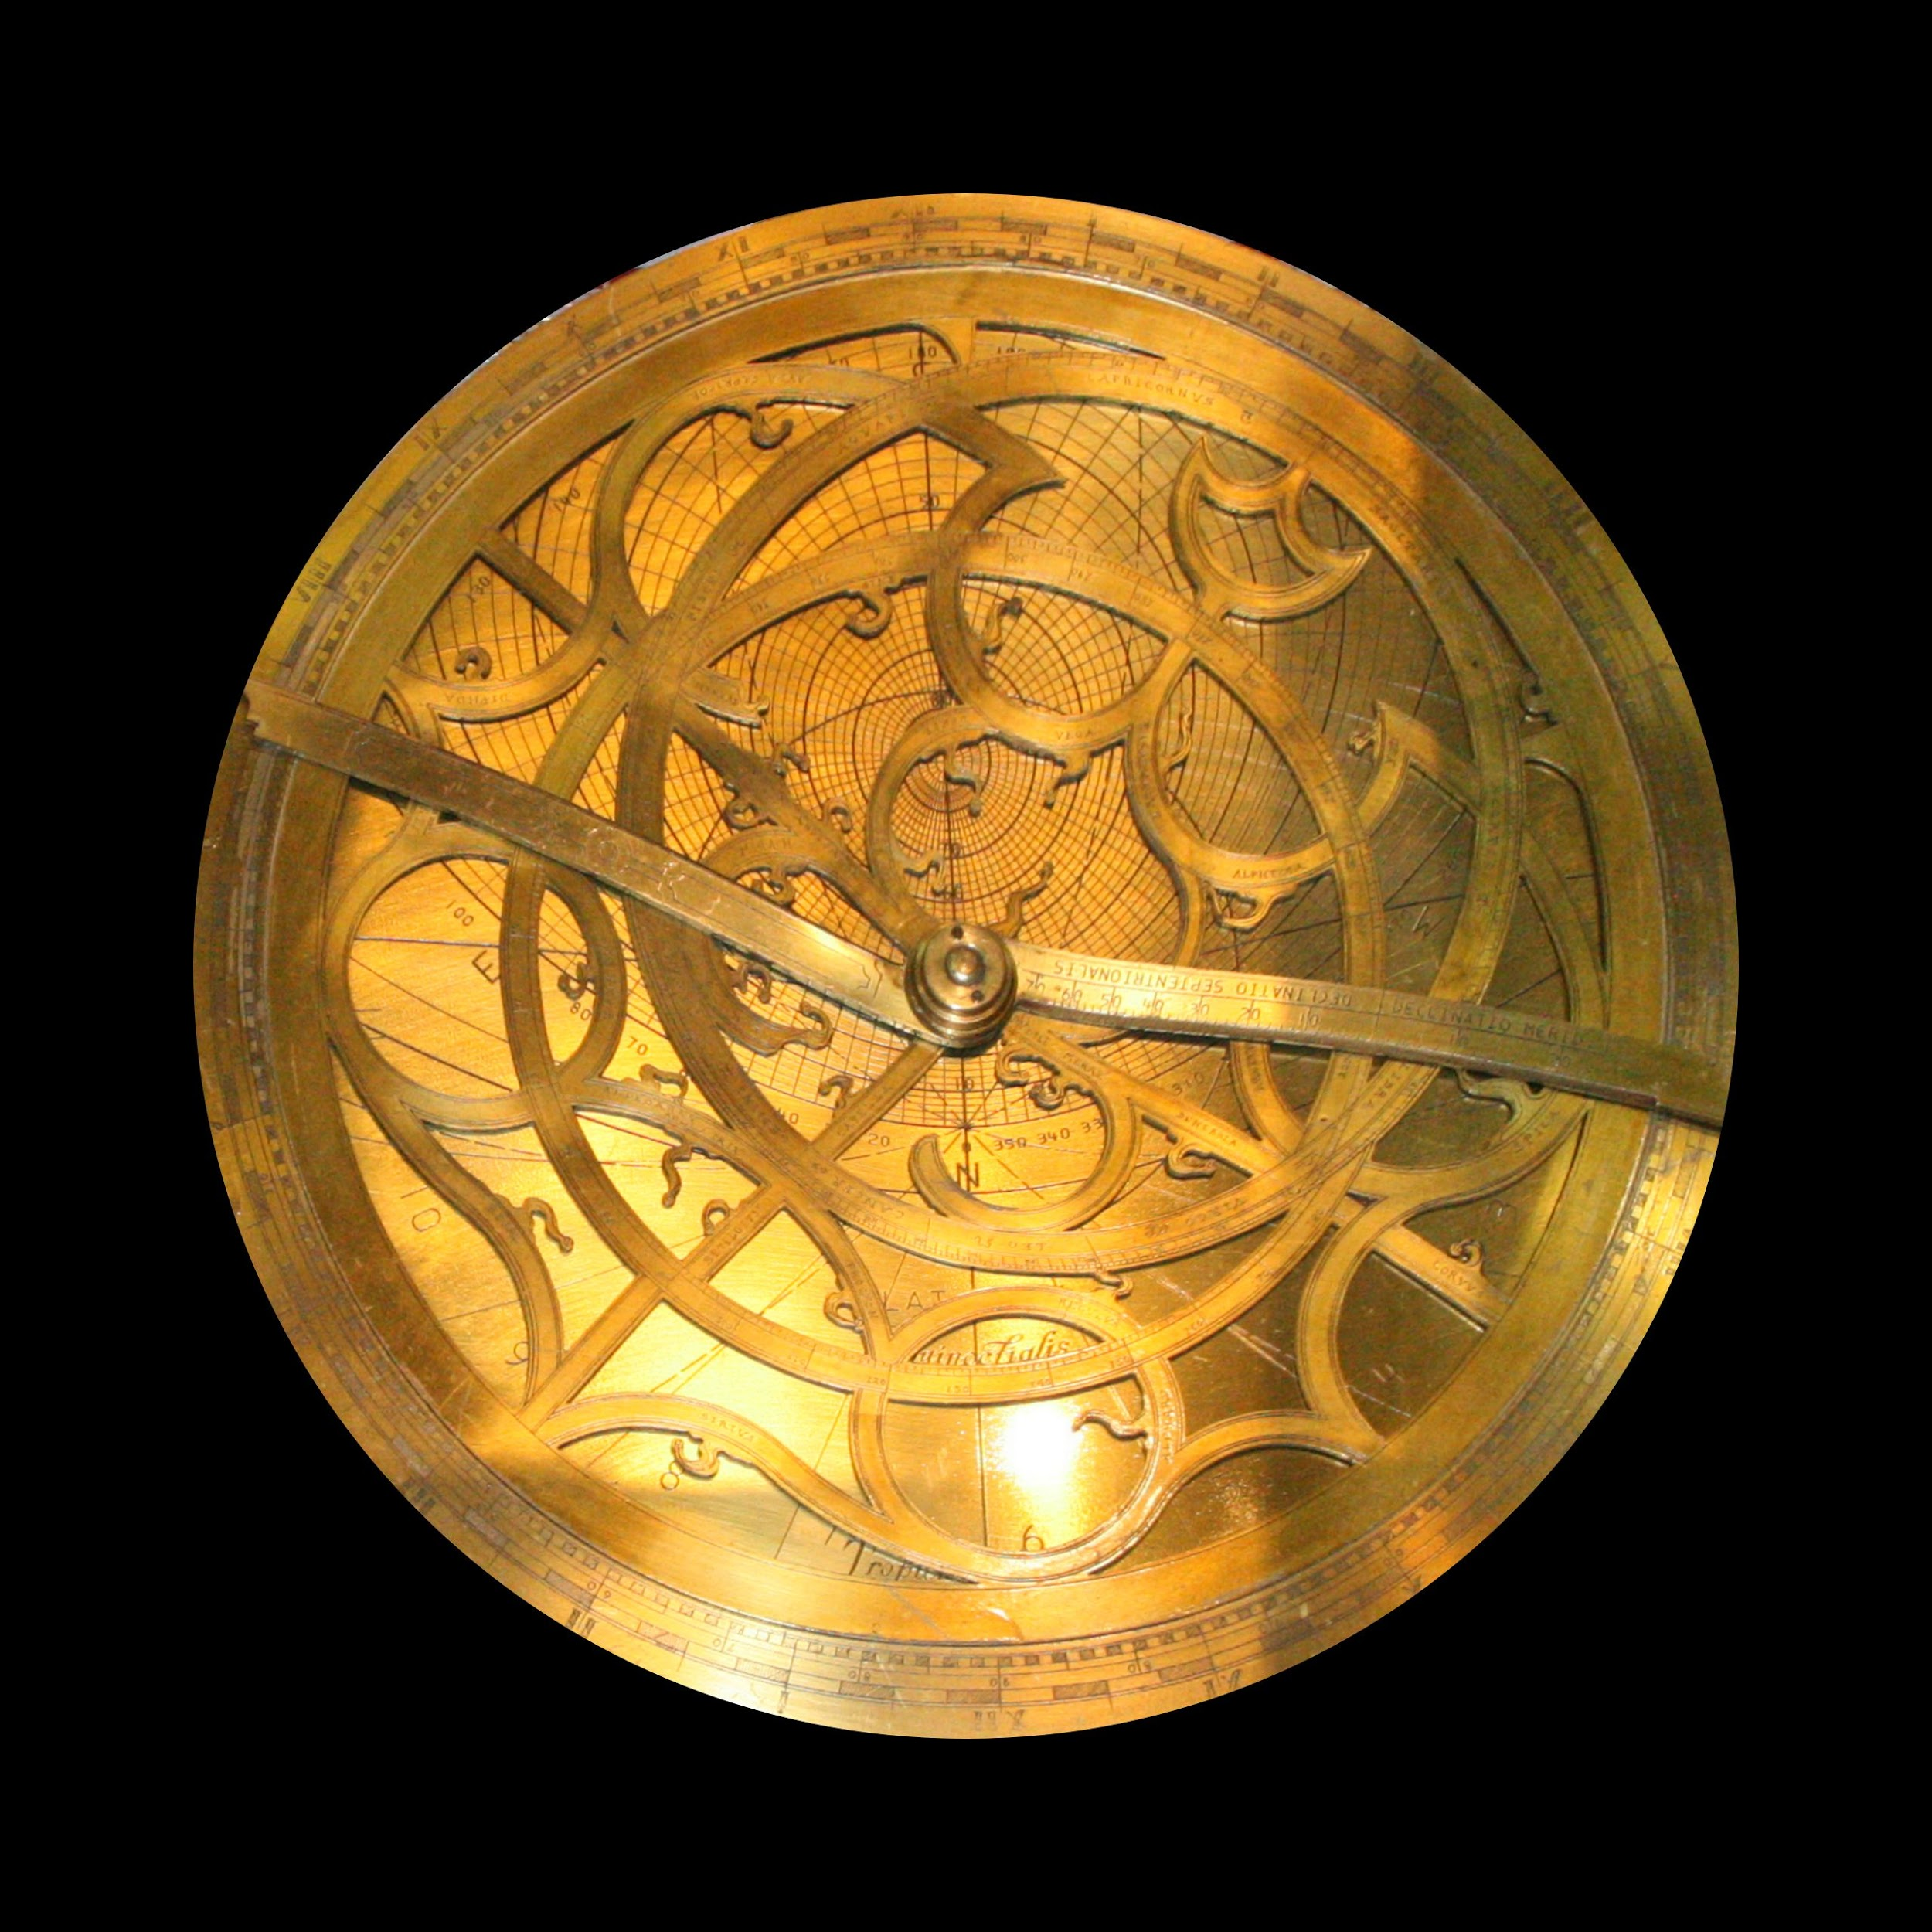

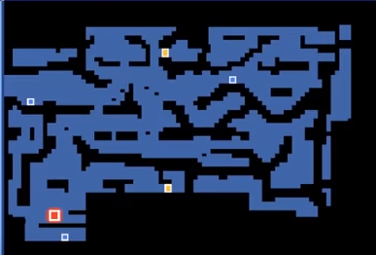
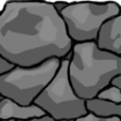
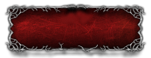

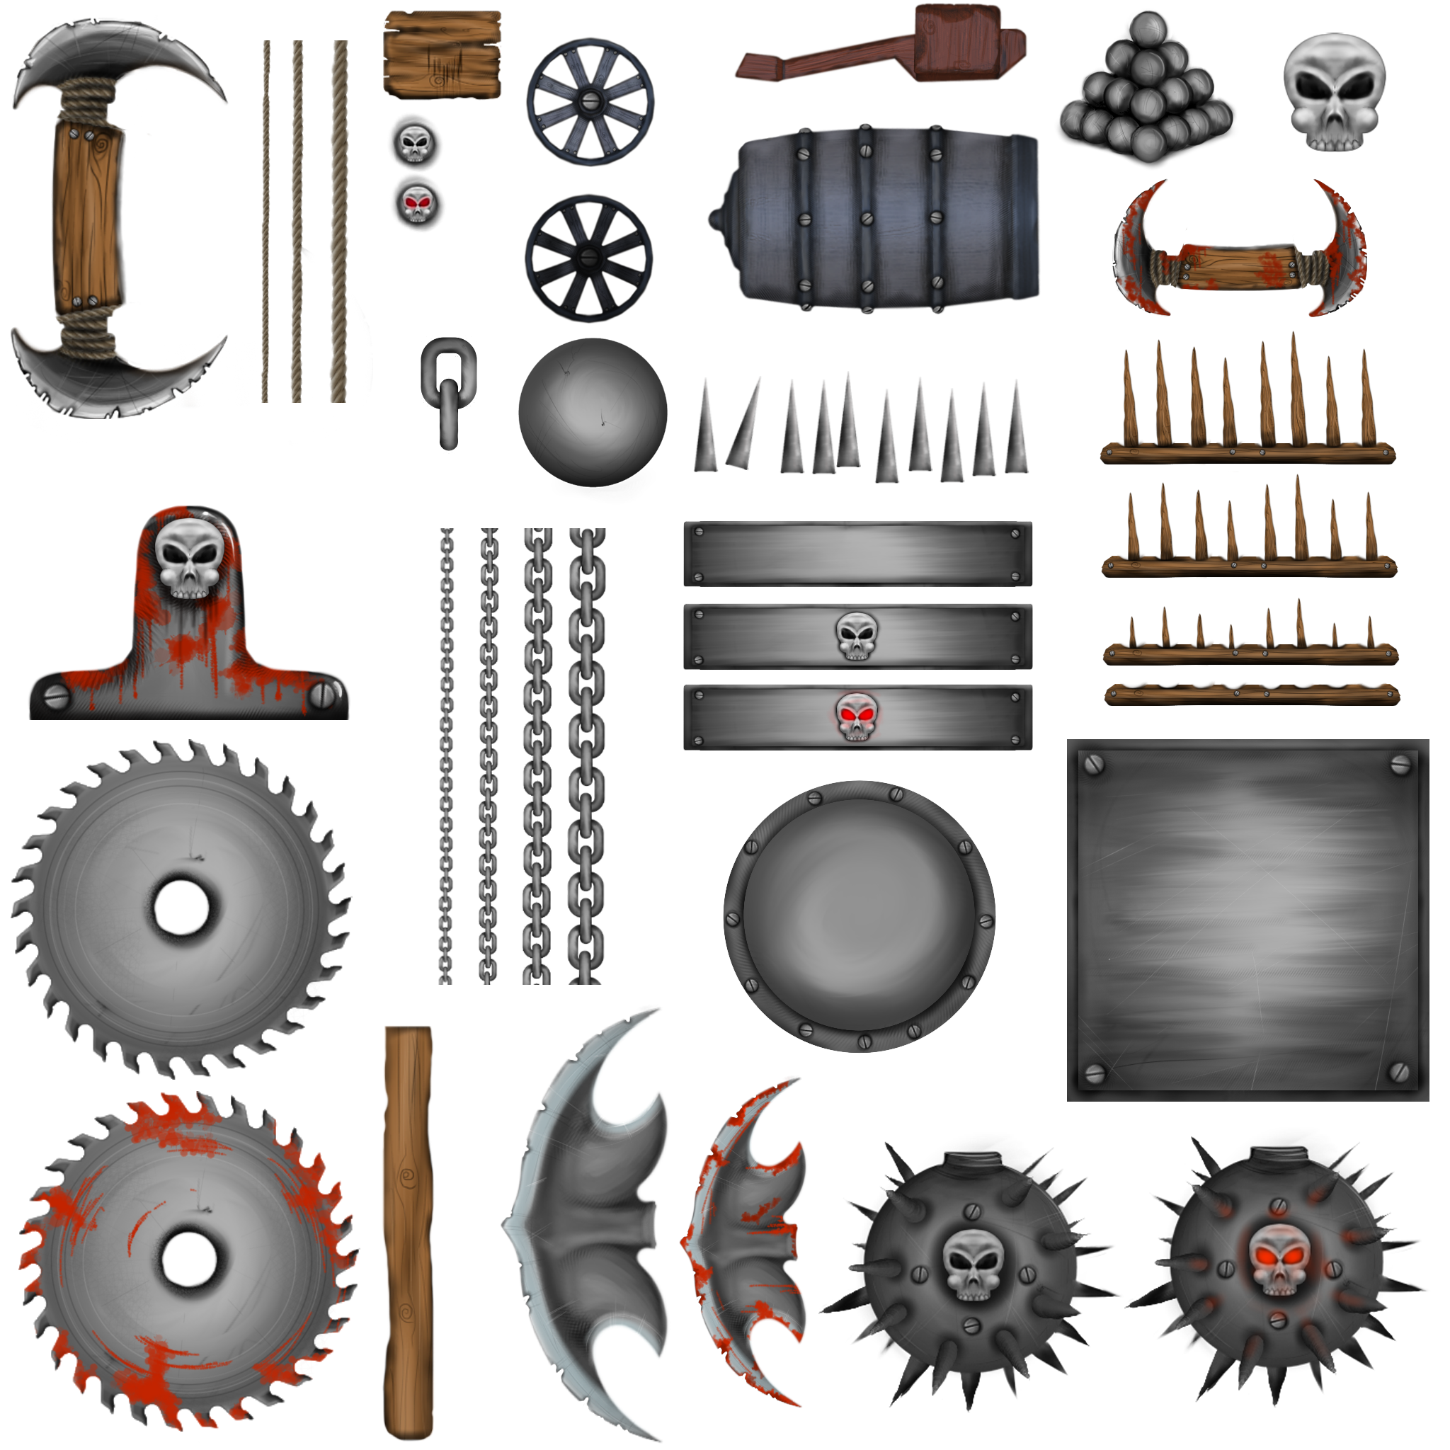

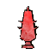



(시스템 메뉴) -> 던전 관리 -> [ 새로운 던전 ] -> 지형
1190
1200
1200
바르바토스
1210
던전방 추가
자동 생성
던전 저장
불러오기
Notes:
지형 선택시 [ 타일 생성] , [ 타일 제거 ] 두 개 중 하나 선택.

Slide 2
(시스템 메뉴) -> 던전 관리 -> [ 새로운 던전 ] -> 지형
1190
1200
1200
바르바토스
1210
던전방 추가
자동 생성
던전 저장
불러오기
반투명한 타일 UI
Notes:
맵 부분 드래그 시 맵 이동. OR 맵 다른 부분 터치 하면 그 쪽으로 타일 이동.
[ 확인 ] 선택시 선택한 크기의 반투명한 타일 등장

Slide 3
(시스템 메뉴) -> 던전 관리 -> [ 새로운 던전 ] -> 지형
1190
1200
1200
바르바토스
1210
던전방 추가
자동 생성
던전 저장
불러오기
반투명한 타일 UI
터치
터치한 곳으로 이동
Notes:
맵 부분 드래그 시 맵 이동. OR 맵 다른 부분 터치 하면 그 쪽으로 타일 이동.

Slide 4
(시스템 메뉴) -> 던전 관리 -> [ 새로운 던전 ] -> 지형
1190
1200
1200
바르바토스
1210
던전방 추가
자동 생성
던전 저장
불러오기
UI 위치 후 다시 터치 시 반투명한 초록색으로 변형
터치
Notes:
배치할 부분에 UI 놓고 터치시 초록색으로 변경

Slide 5
(시스템 메뉴) -> 던전 관리 -> [ 새로운 던전 ] -> 지형
1190
1200
1200
바르바토스
1210
던전방 추가
자동 생성
던전 저장
불러오기
드래그
Notes:
배치할 부분에 UI 놓고 터치시 초록색으로 변경

Slide 6
(시스템 메뉴) -> 던전 관리 -> [ 새로운 던전 ] -> 지형
1190
1200
1200
바르바토스
1210
던전방 추가
자동 생성
던전 저장
불러오기
터치
Notes:
초록칸으로 변경된 부분 다시 터치 시 배치 완료

Slide 7
(시스템 메뉴) -> 던전 관리 -> [ 새로운 던전 ] -> 지형
1190
1200
1200
바르바토스
1210
던전방 추가
자동 생성
던전 저장
불러오기
반투명한 타일 UI 다시 생성
반투명 상태 해제
Notes:
설치할 위치에 배치 후 터치 시 설치 완료.
이후 다시 같은 상태의 반투명 상태 [ 타일 UI ] 출력.

Slide 8
(시스템 메뉴) -> 던전 관리 -> [ 새로운 던전 ] -> 지형
1190
1200
1200
바르바토스
1210
던전방 추가
자동 생성
던전 저장
불러오기
반투명한 타일 UI
터치
Notes:
맵 부분 드래그 시 맵 이동. OR 맵 다른 부분 터치 하면 그 쪽으로 타일 이동.

Slide 9
(시스템 메뉴) -> 던전 관리 -> [ 새로운 던전 ] -> 지형
1190
1200
1200
바르바토스
1210
던전방 추가
자동 생성
던전 저장
불러오기
터치
Notes:
맵 부분 드래그 시 맵 이동. OR 맵 다른 부분 터치 하면 그 쪽으로 타일 이동.

Slide 10
(시스템 메뉴) -> 던전 관리 -> [ 새로운 던전 ] -> 지형
1190
1200
1200
바르바토스
1210
던전방 추가
자동 생성
던전 저장
불러오기
드래그
Notes:
맵 부분 드래그 시 맵 이동. OR 맵 다른 부분 터치 하면 그 쪽으로 타일 이동.

Slide 11
(시스템 메뉴) -> 던전 관리 -> [ 새로운 던전 ] -> 지형
1190
1200
1200
바르바토스
1210
던전방 추가
자동 생성
던전 저장
불러오기
해당 지역에 배치가 불가능합니다
설치 불가 메세지 출력
터치
Notes:
타일 생성 불가 지역에 배치시 붉은색으로 물들며 생성 불가 메세지 출력

Slide 12
(시스템 메뉴) -> 던전 관리 -> [ 새로운 던전 ] -> 지형
1190
1200
1200
바르바토스
1210
던전방 추가
자동 생성
던전 저장
불러오기
Notes:
뒤로가기 버튼 OR 오른쪽 단축키 창 선택시 설치 종료

Slide 13
(시스템 메뉴) -> 던전 관리 -> [ 새로운 던전 ] -> 지형 제거
1190
1200
1200
바르바토스
1210
던전방 추가
자동 생성
던전 저장
불러오기
붉은색 반투명 상자 생성
Notes:
뒤로가기 버튼 OR 설치 불가능한 부분 두 번 터치 시 설치 종료.

Slide 14
(시스템 메뉴) -> 던전 관리 -> [ 새로운 던전 ] -> 지형 제거
1190
1200
1200
바르바토스
1210
던전방 추가
자동 생성
던전 저장
불러오기
제거할 타일 선택
제거할 범위 드래그
Notes:
제거할 타일 쪽으로 드래그.

Slide 15
(시스템 메뉴) -> 던전 관리 -> [ 새로운 던전 ] -> 지형 제거
1190
1200
1200
바르바토스
1210
던전방 추가
자동 생성
던전 저장
불러오기
드래그한 범위 선택 후 한번 더 터치 시 타일 제거
Notes:
제거할 타일 쪽으로 드래그.

Slide 16
(시스템 메뉴) -> 던전 관리 -> [ 새로운 던전 ] -> 지형 제거
1190
1200
1200
바르바토스
1210
던전방 추가
자동 생성
던전 저장
불러오기
드래그한 범위 선택 후 한번 더 터치 시 타일 제거
다시 반투명 붉은 상자 생성
Notes:
뒤로가기 OR 타일 없는 부분 두 번 터치시 [ 지형 제거 ] 종료.

